Slide 1
Die Lebensmittel
Продукты
Там, где нет стрелок,
на другой слайд переходить пробелом
Хмеленок Николай Павлович,
г. Городня Черниговской области

Slide 2


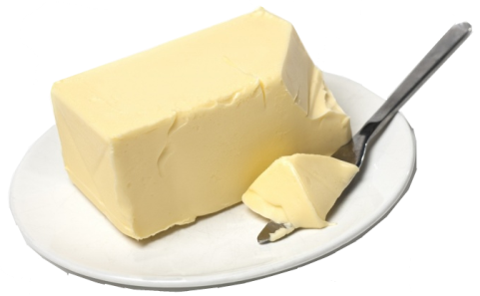
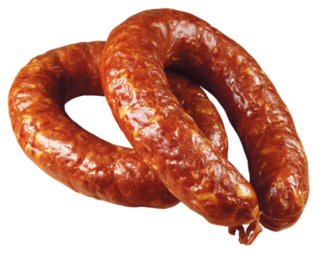

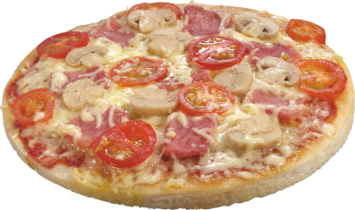
Start
die Milch
die Butter
die Suppe
die Torte
die Pizza
die Wurst

Slide 3
Start
die Torte
die Pizza
die Wurst
die Milch
die Butter
die Suppe

Slide 4


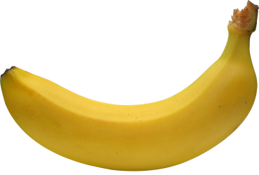
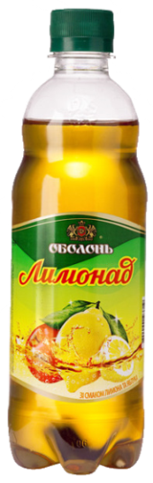

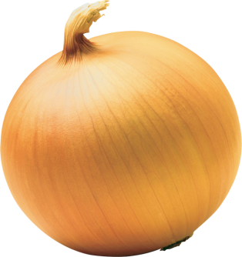
Start
die Erbse
die Apfelsine
die Banane
die Limo-nade
die Schoko-lade
die Zwiebel

Slide 5


Start
die Limo-nade
die Schoko-lade
die Zwiebel
die Erbse
die Apfelsine
die Banane

Slide 6






Start
die Beere
die Zitrone
die Tomate
die Gurke
die Birne
die Ananas

Slide 7
Start
die Gurke
die Birne
die Ananas
die Beere
die Zitrone
die Tomate

Slide 8





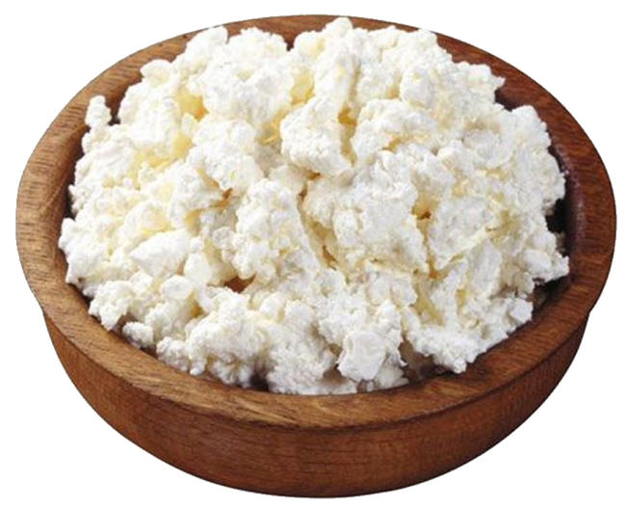
Start
der Apfel
der Saft
der Tee
der Zucker
der Käse
der Quark

Slide 9
Start
der Zucker
der Käse
der Quark
der Apfel
der Saft
der Tee

Slide 10


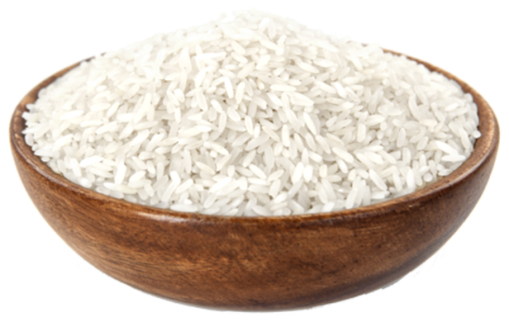

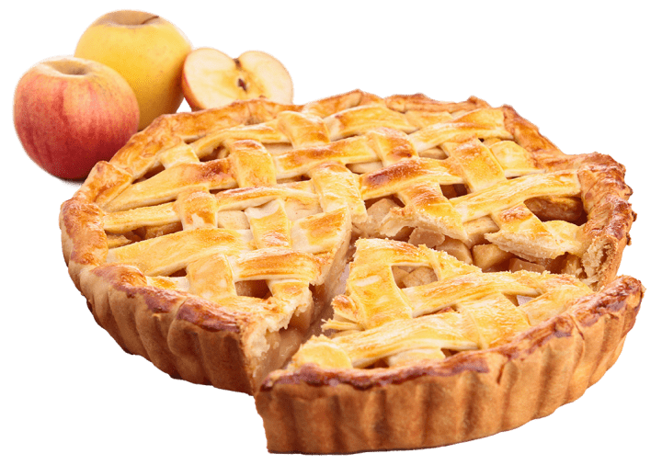

Start
der Kaffee
der Honig
der Reis
der Kohl
der Fisch
der Kuchen

Slide 11
Start
der Kohl
der Fisch
der Kuchen
der Kaffee
der Honig
der Reis

Slide 12
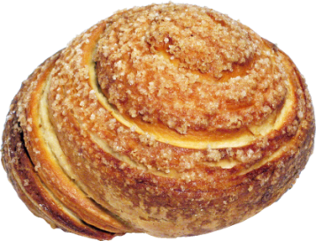
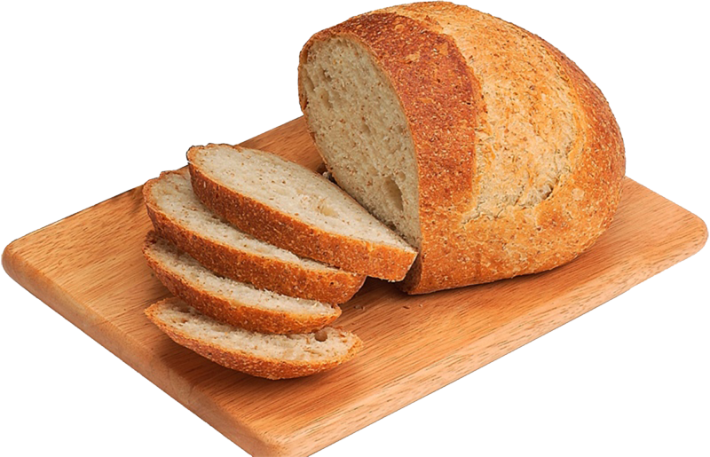
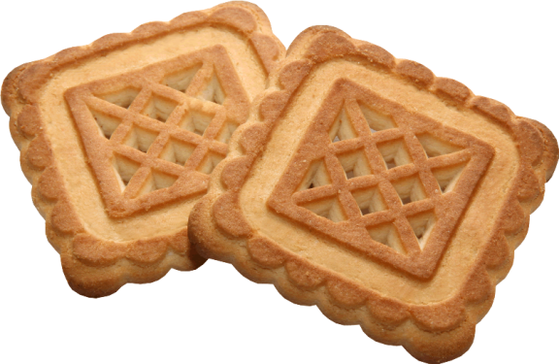

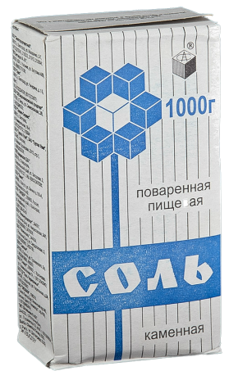
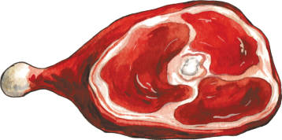
Start
das Brot
das Brötchen
das Gebäck
das Eis
das Salz
das Fleisch

Slide 13
Start
das Eis
das Salz
das Fleisch
das Brot
das Brötchen
das Gebäck

Slide 14


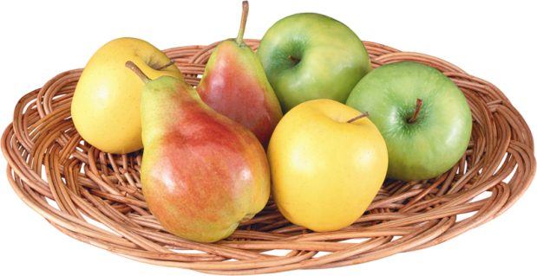

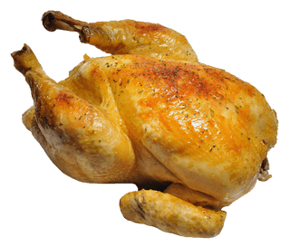

Start
das Obst
das Gemüse
das Wasser
das Öl
das Ei
das Hühnchen

Slide 15
Start
das Öl
das Ei
das Hühnchen
das Obst
das Gemüse
das Wasser

Slide 16
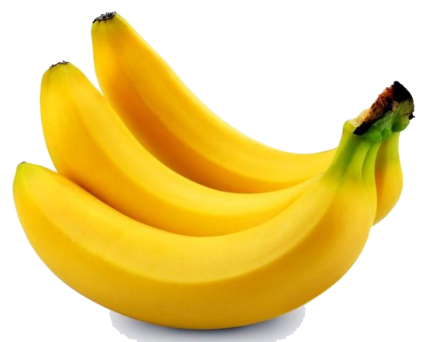





Start
die Bananen
die Äpfel
die Nüsse
Süßigkeiten
die Zitronen
die Apfelsinen

Slide 17
Start
Süßigkeiten
die Zitronen
die Apfelsinen
die Bananen
die Äpfel
die Nüsse

Slide 18
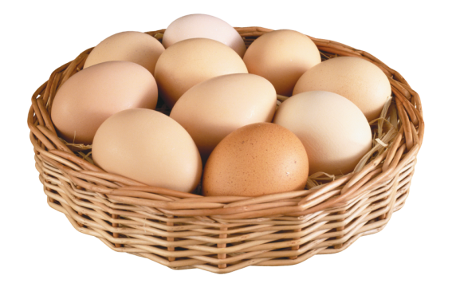
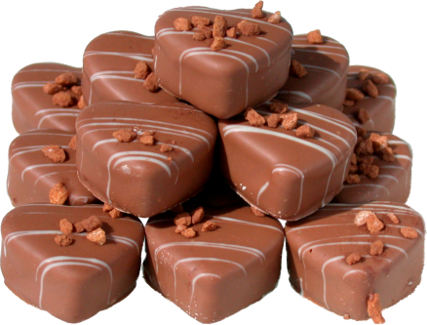
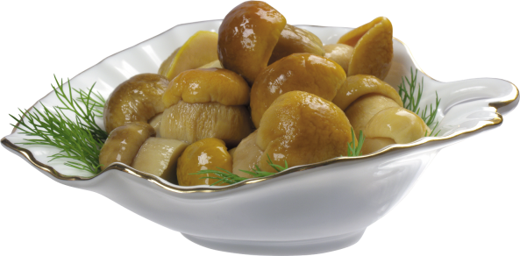
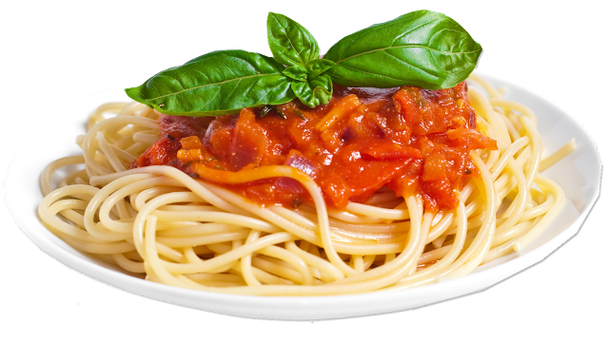
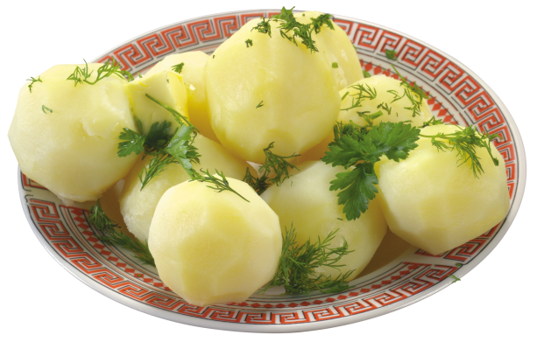
Start
die Eier
die Pilze
die Pralinen
die Kartoffeln
die Nudeln

Slide 19
Start
die Kartoffeln
die Nudeln
die Eier
die Pilze
die Pralinen

Slide 20
Что пропало?

Slide 23


Slide 90
Start

Slide 91
Start

Slide 92
Start

Slide 93
Start

Slide 94
Start

Slide 95
Start

Slide 96
Start

Slide 97
Start

Slide 98
Start

Slide 99
Start

Slide 100
Start

Slide 101
Start

Slide 102
Start

Slide 103
Start

Slide 104
Start

Slide 105
Start

Slide 106
Start

Slide 107
Start

Slide 108
Start

Slide 109
Start

Slide 110
Start

Slide 111
Start

Slide 112
Start

Slide 113
Start

Slide 114
Start

Slide 115
Start

Slide 116
Start

Slide 117
Start

Slide 118
Start

Slide 119
Start

Slide 120
Start

Slide 121
Start

Slide 122
Start

Slide 123
Start

Slide 124
Start

Slide 125
Start

Slide 126
Start

Slide 127
Start

Slide 128
Start

Slide 129
Start

Slide 130
Start

Slide 131
Start

Slide 132
Start

Slide 133
Start

Slide 134
Start

Slide 135
Start

Slide 136
Start

Slide 137
Start

Slide 138
Start

Slide 139
Start

Slide 140
Start

Slide 141
Start

Slide 142
Start

Slide 143
Start

Slide 144
Start

Slide 145
Start

Slide 146
Start

Slide 147
Start

Slide 148
Start

Slide 149
Start

Slide 150
Start

Slide 151
Start

Slide 152
Start

Slide 153
Start

Slide 154
Start

Slide 155
Start

Slide 156
Start

Slide 157
Start

Slide 158
Start

Slide 159
Start

Slide 160
Start

Slide 161
Start

Slide 162
Start

Slide 163
Start

Slide 164
Start

Slide 165
Start

Slide 166
Start

Slide 167
Start

Slide 168
Start

Slide 169
Start

Slide 170
Start

Slide 171
Start

Slide 172
Start

Slide 173
Start

Slide 174
Start

Slide 175
Start

Slide 176
Start

Slide 177
Покажи, что назвали

Slide 201
Start

Slide 202
Start

Slide 203
Start

Slide 204
Start

Slide 205
Start

Slide 206
Start

Slide 207
Start

Slide 208
Start

Slide 209
Start

Slide 210
Start

Slide 211
Start

Slide 212
Start

Slide 213
Start

Slide 214
Start

Slide 215
Start

Slide 216
Start

Slide 217
Start

Slide 218
Start

Slide 219
Start

Slide 220
Start

Slide 221
Start

Slide 222
Start

Slide 223
Start

Slide 224
Start

Slide 225
Start

Slide 226
Start

Slide 227
Start

Slide 228
Start

Slide 229
Start

Slide 230
Рисунки взяты с сайта
http://kira-scrap.ru/index/katalog/0-21

